Slide 1
地理编码工具：通过Geopy实现把语义的位置范围转化为BBOX（经纬度象限）
调用写好的数据获取工具，模型自己决策用哪一个
数据获取：分为API请求的和本地数据
API数据每类API一个脚本工具。
本地数据通过PostGIS/GeoPandas管理，用SQL语句实现查询和裁剪
标准化输出
LLM 负责理解需求和编排工具

Slide 2
用户需求
返回对应区域的数据
地理编码
解析出经纬度坐标、年份、搜索半径
模型决策调用工具
Validation
Web searching checking，检查经纬度对不对

Slide 3
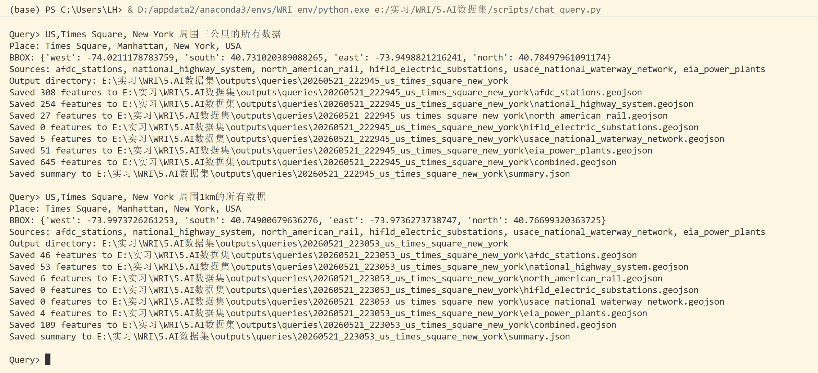
添加了

